Slide 1

Chủ đề 3: Cộng đồng địa phương
Bài 11: Con người nơi em sống (T1)

Slide 2


Slide 3

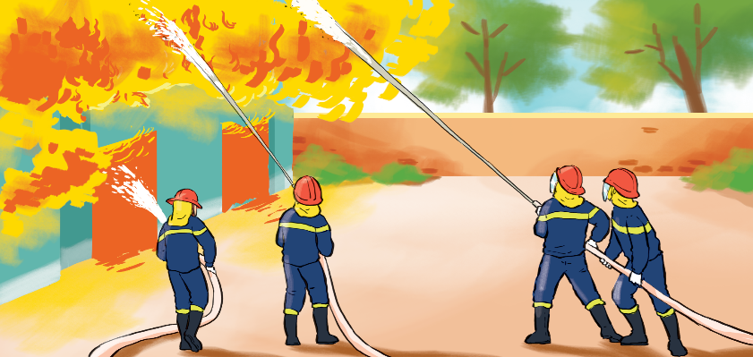
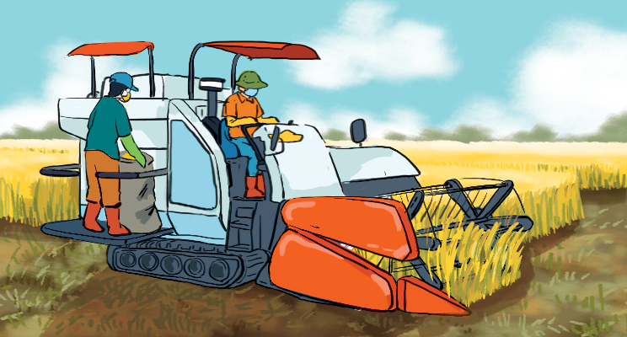
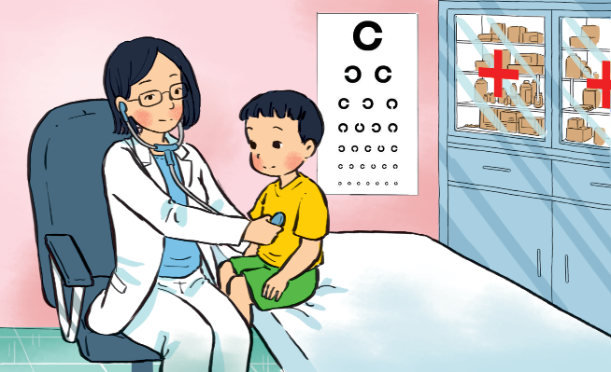
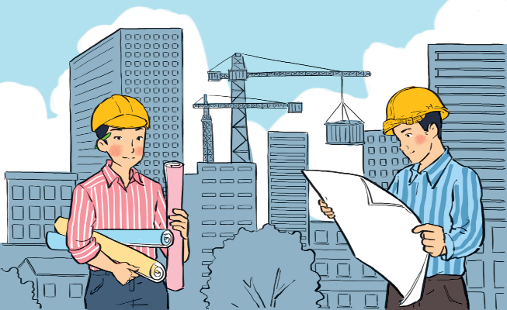
Quan sát hình và cho biết công việc của những người trong hình.

Slide 4
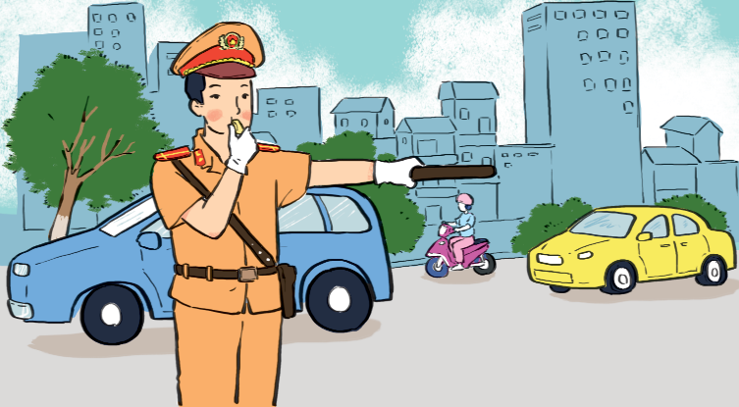
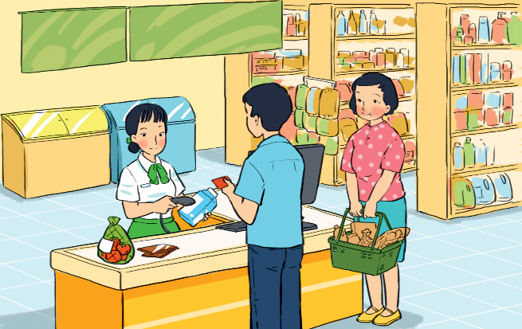
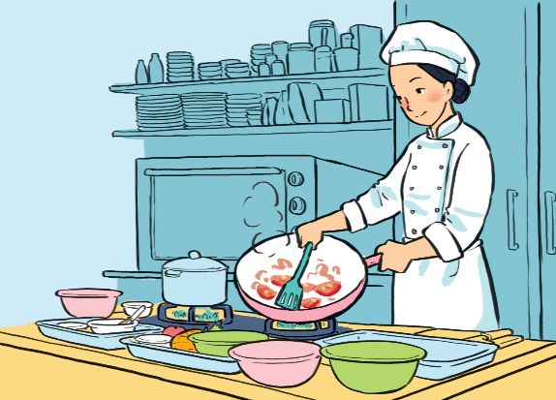
Em còn biết những công việc gì? Những công việc đó diễn ra ở đâu?

Slide 5



Slide 6


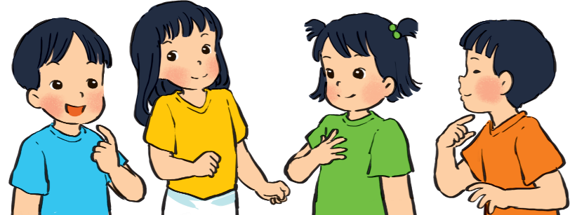
Cùng kể về công việc của bố mẹ và người thân.
Mẹ mình là...
Bố mình là...

Slide 7


Slide 8

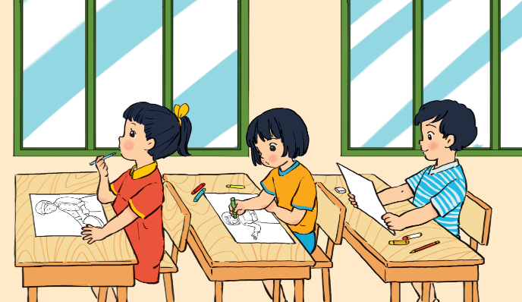
Vẽ và nói với bạn về công việc mơ ước của em trong tương lai
Sau này mình muốn làm...

